Slide 1
КАК ОБУЧАЮЩИМСЯ
РГПУ ИМ. А. И. ГЕРЦЕНА
ЗАКЛЮЧИТЬ
ЦЕЛЕВОЙ ДОГОВОР

Slide 2
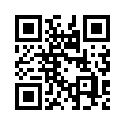
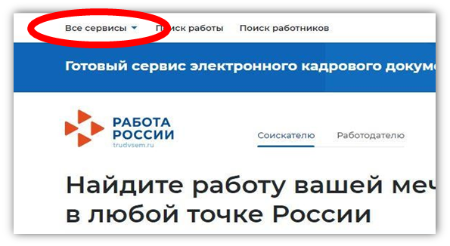
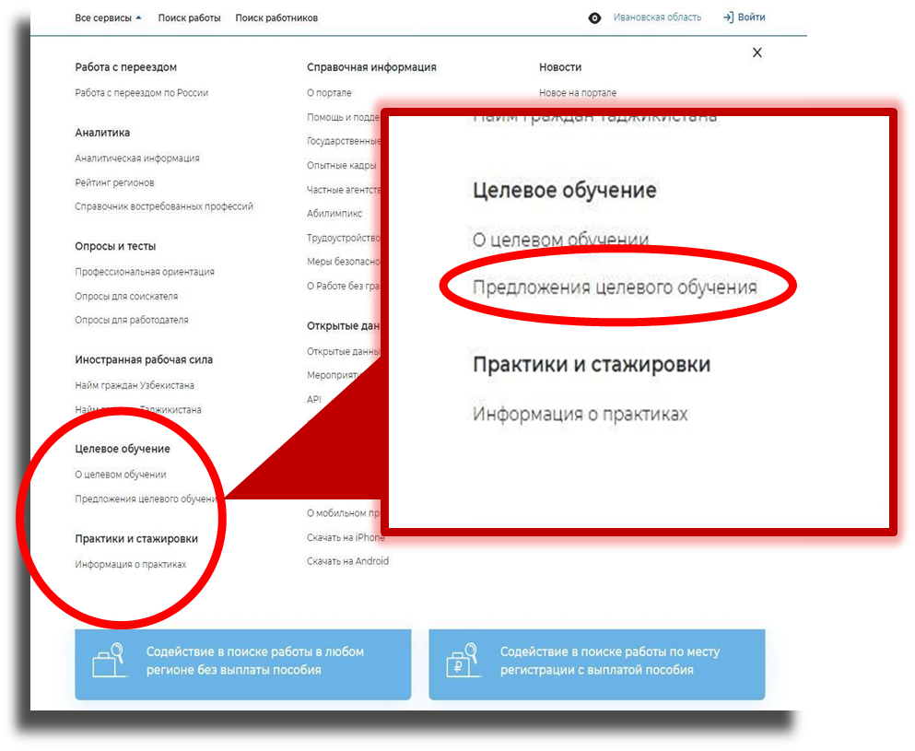
Просмотр всех предложений доступен
на портале «Работа в России»
Портал «Работа в России» доступен по ссылке https://trudvsem.ru
На портале необходимо развернуть меню «Все сервисы», найти в открывшемся перечне раздел «Целевое обучение»
и выбрать пункт «Предложения целевого обучения»

Slide 3
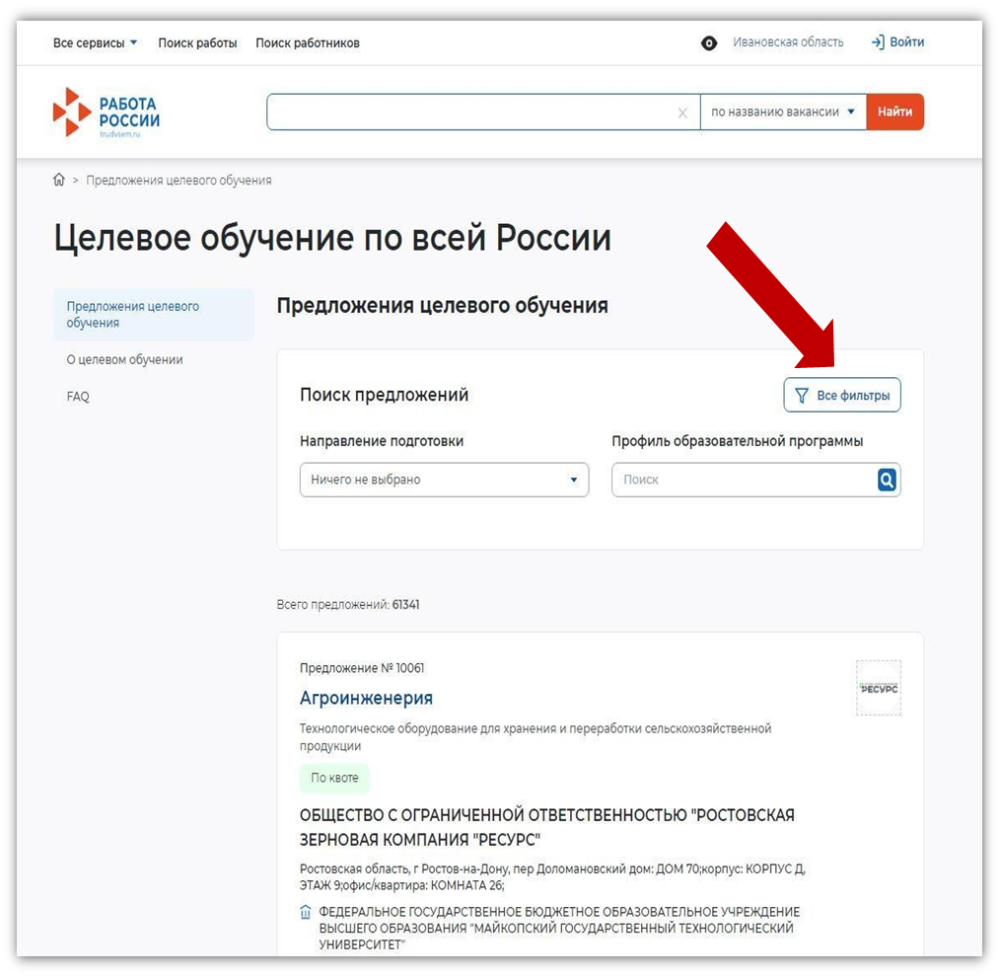
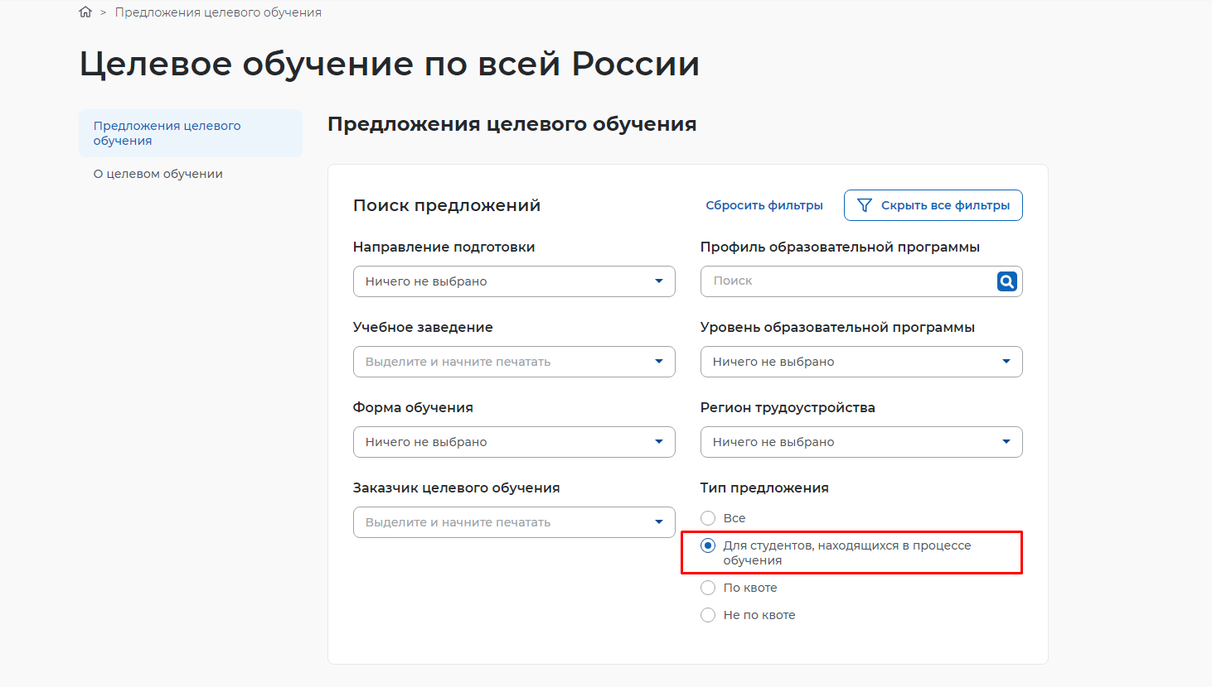
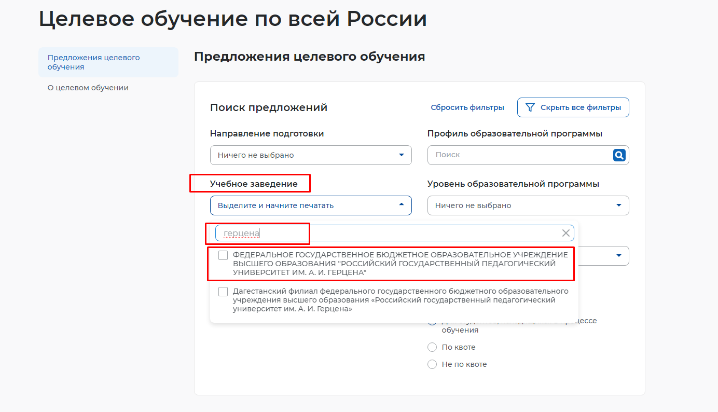
Просмотр списка предложений
Для просмотра всех фильтров необходимо развернуть меню «Все фильтры»,
установить фильтры:
по типу предложения «Для студентов, находящихся в процессе обучения»
по учебному заведению Федеральное государственное бюджетное образовательное учреждение высшего образования «Российский государственный университет им. А.И. Герцена»

Slide 4
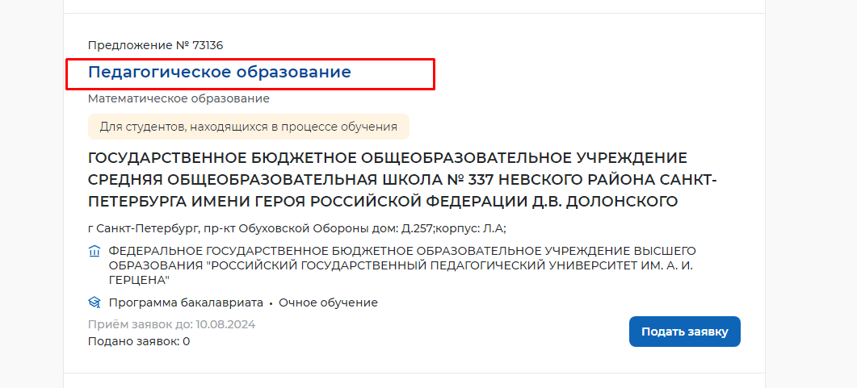
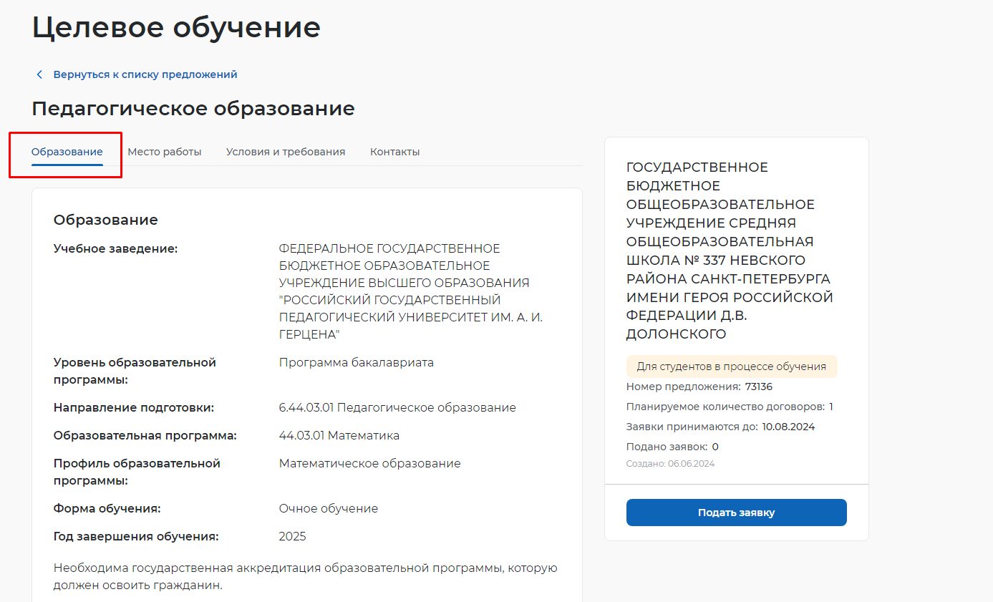
Просмотр предложения
Для того чтобы посмотреть содержание предложения, необходимо нажать
на выделенное синим цветом название направления подготовки. Откроется карточка предложения, в которой можно ознакомиться
с подразделами
Образовательная программа, с выпускниками которой заказчик готов заключить договор
Год выпуска студента

Slide 5
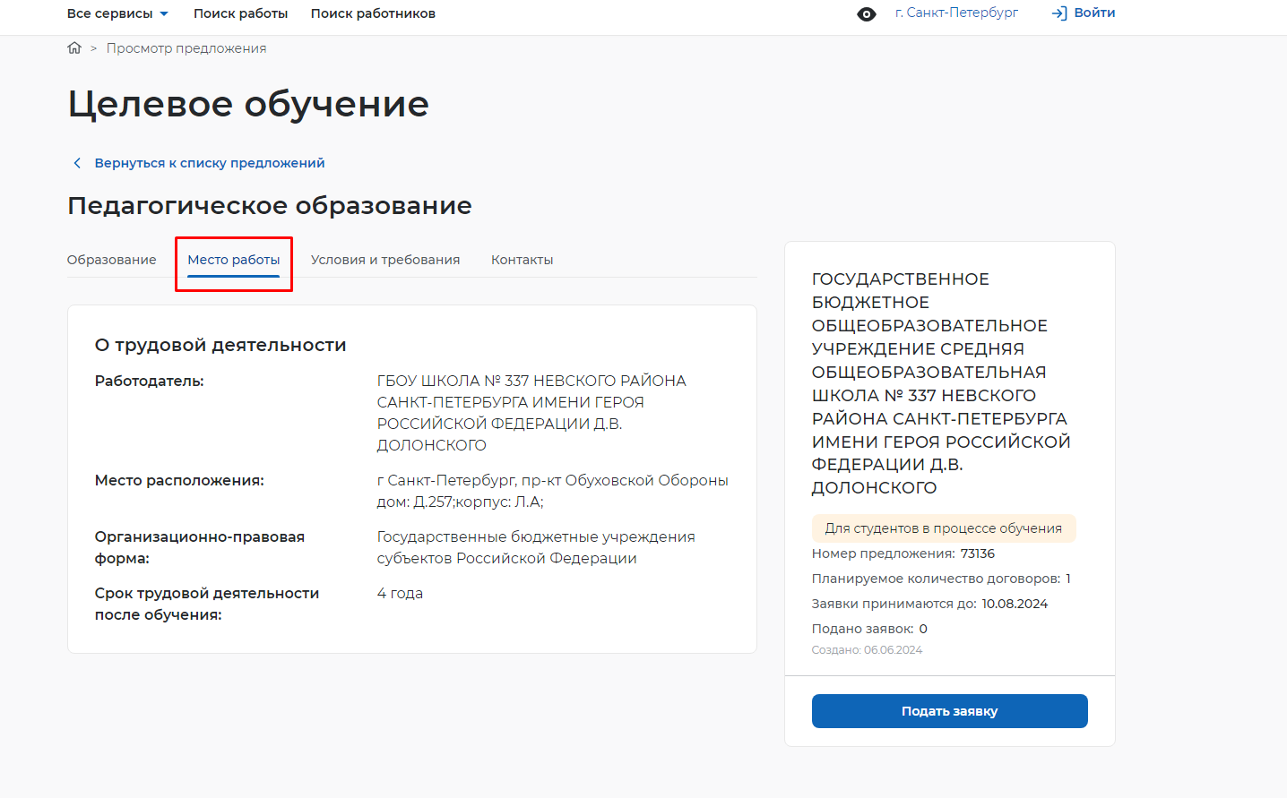
Просмотр предложения
Место работы после окончания обучения
Сколько лет необходимо отработать после окончания обучения

Slide 6
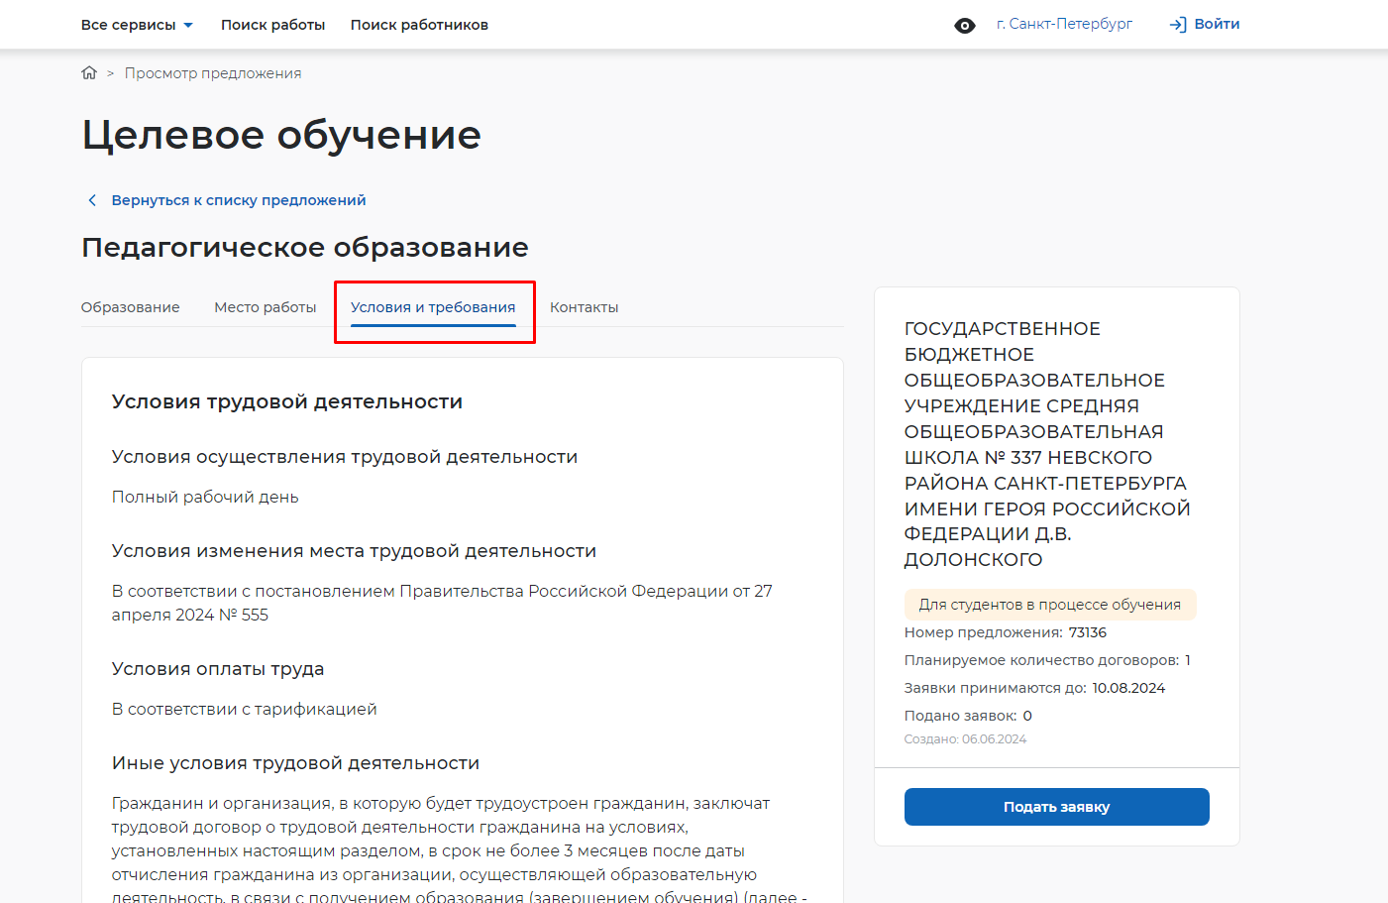
Просмотр предложения
Меры поддержки студента
во время учебной и трудовой деятельности
Условия осуществления трудовой деятельности (полная/частичная занятость, оплата труда и др.)
Требования, которые заказчик предъявляет к студенту
во время учебной и трудовой деятельности
Меры ответственности
за неисполнение условий целевого договора

Slide 7
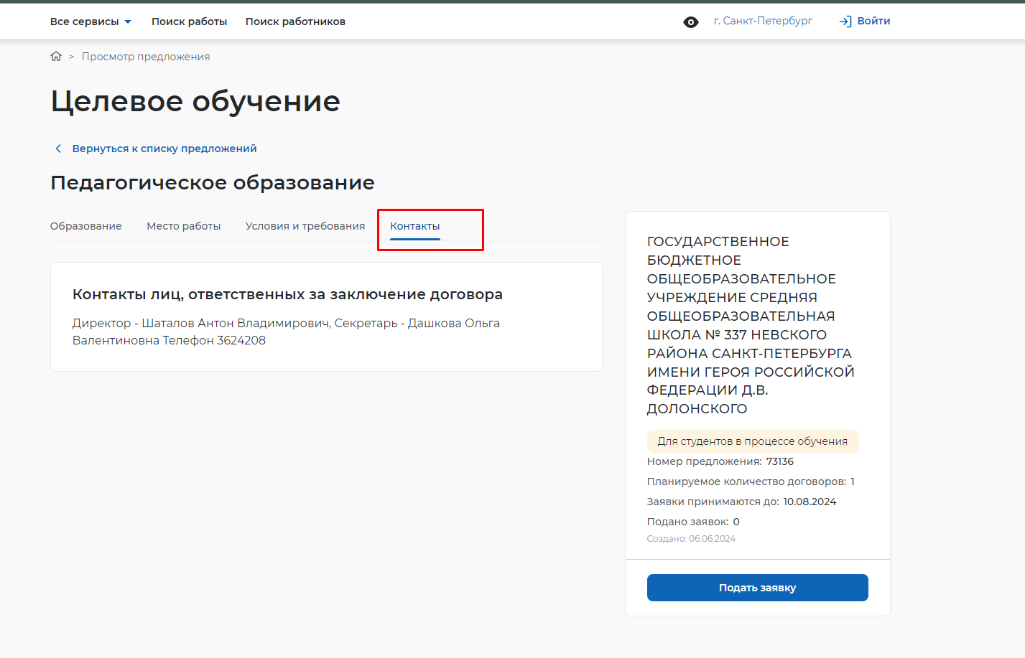
Просмотр предложения
Контакты лиц, ответственных
за заключение договора со стороны заказчика

Slide 8
Подать заявку на заключение договора о целевом обучении
Студенты, обучающиеся по образовательным программам, в период обучения подают заявки на заключение договора о целевом обучении в письменном виде на бумажном носителе:
заказчику
или
в Университет (отдел качества образования)
(Постановление Правительства РФ от 27.04.2024 N 555 «О целевом обучении
по образовательным программам среднего профессионального и высшего образования»)

Slide 9
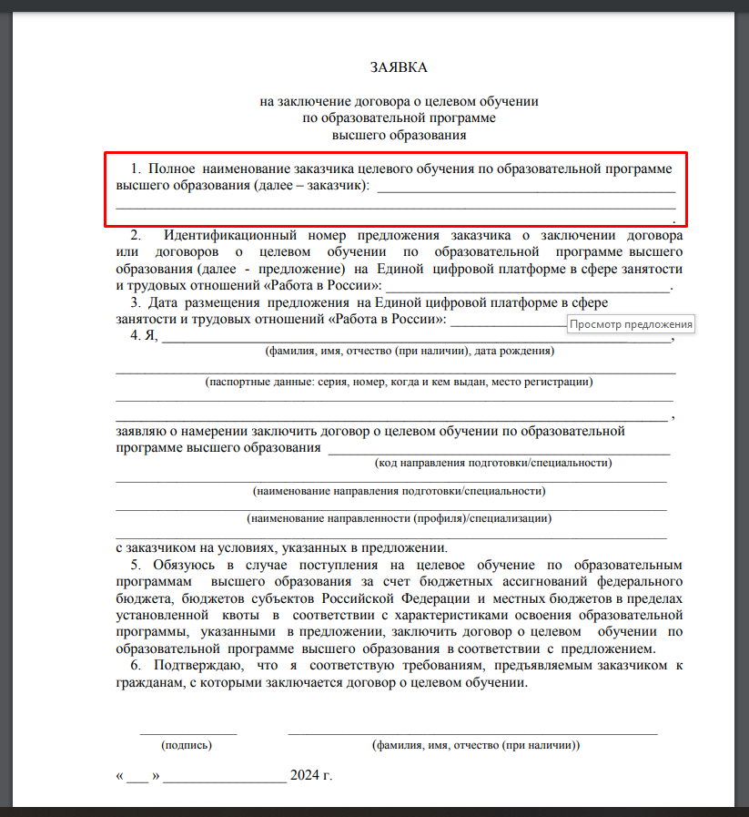
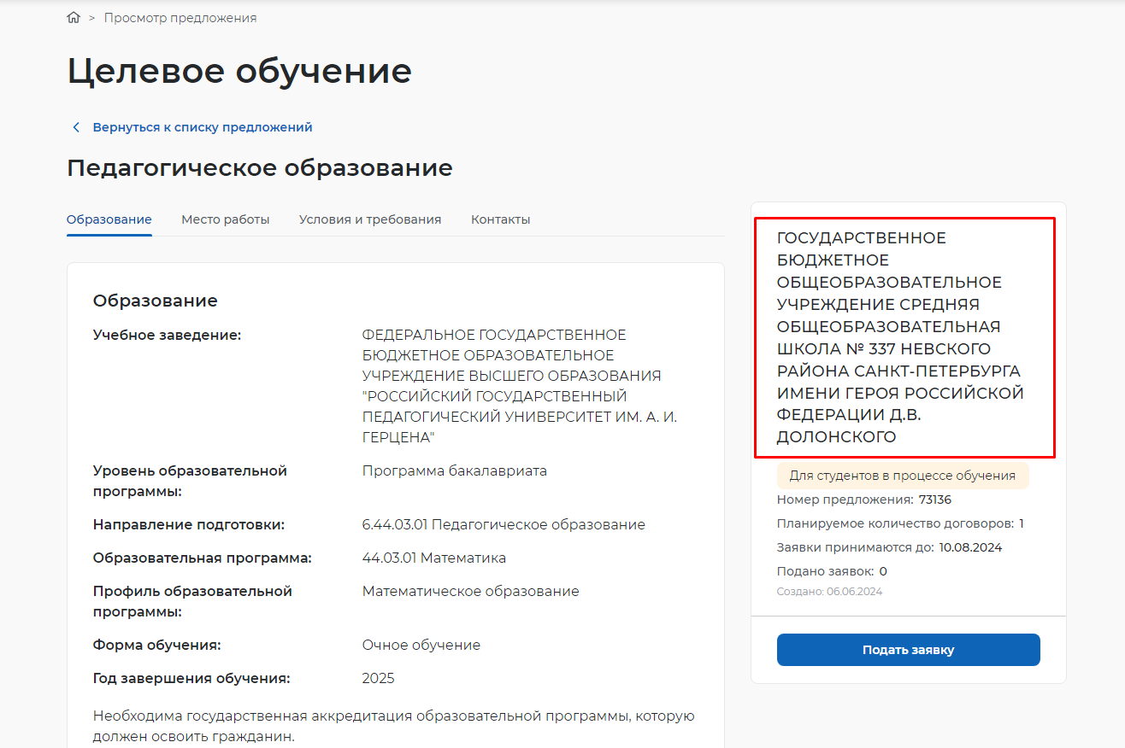
Заполнение заявки на заключение договора о целевом обучении

Slide 10
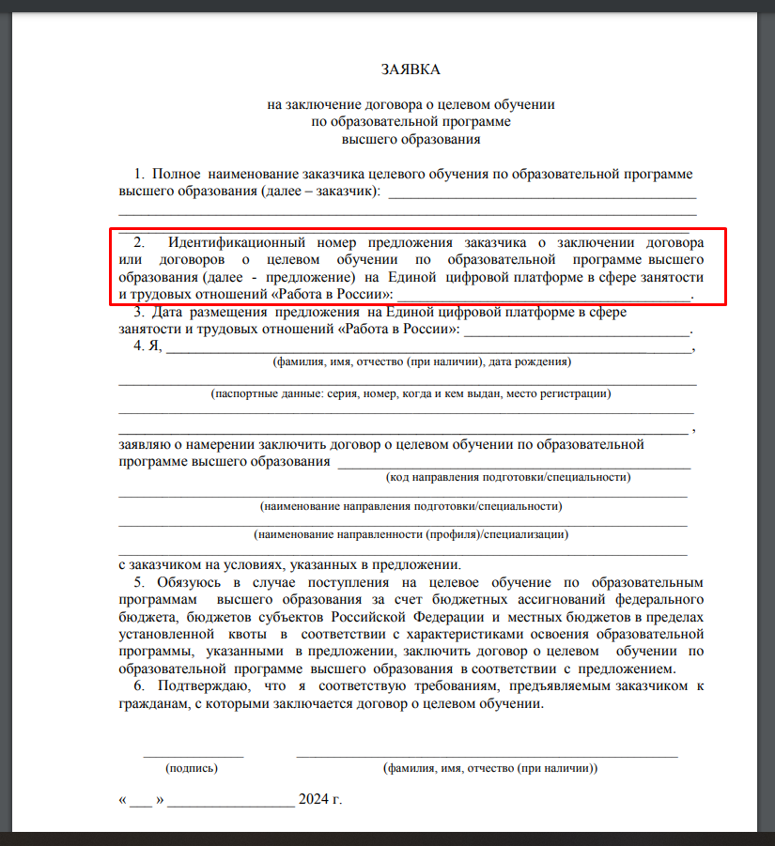
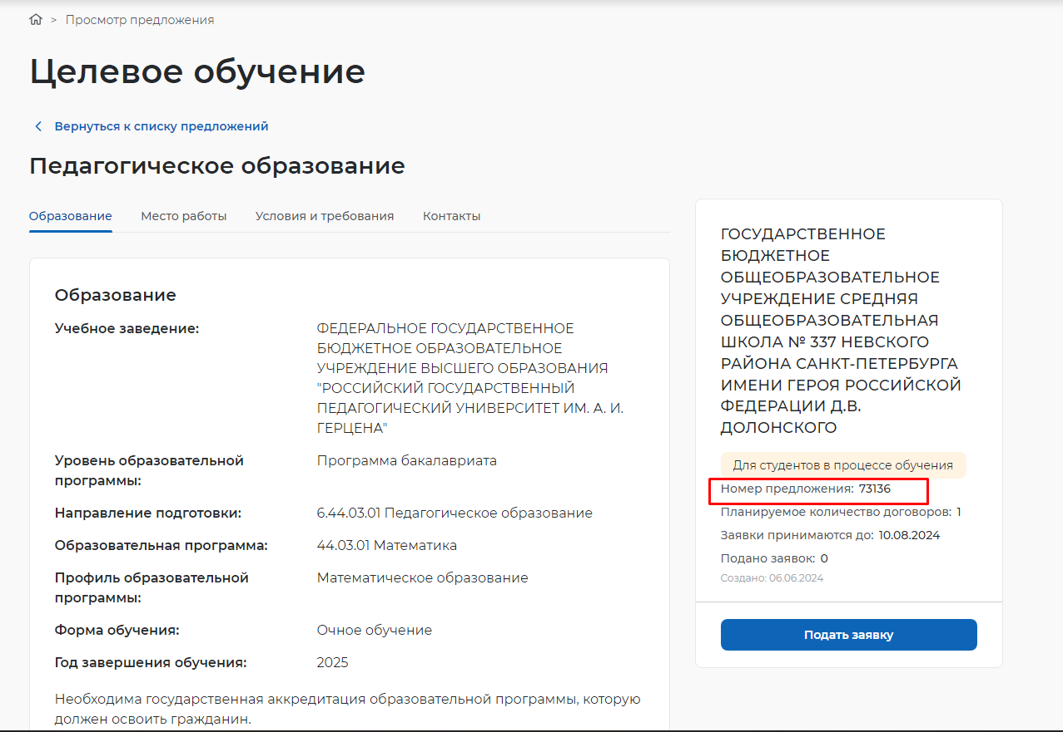

Заполнение заявки на заключение договора о целевом обучении

Slide 11
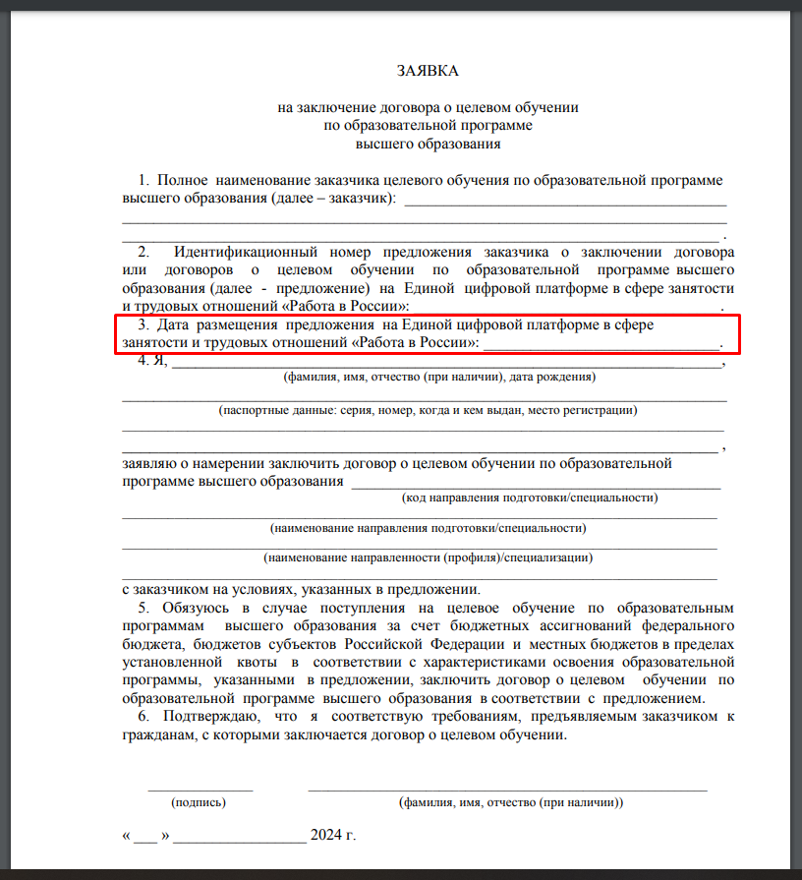
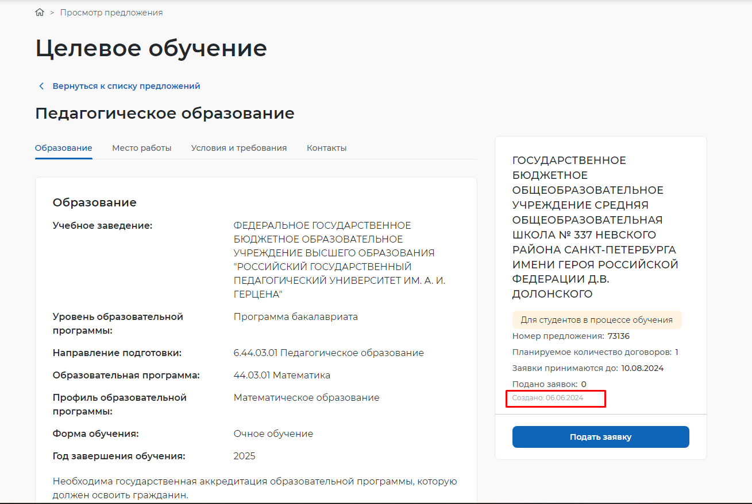
Заполнение заявки на заключение договора о целевом обучении

Slide 12
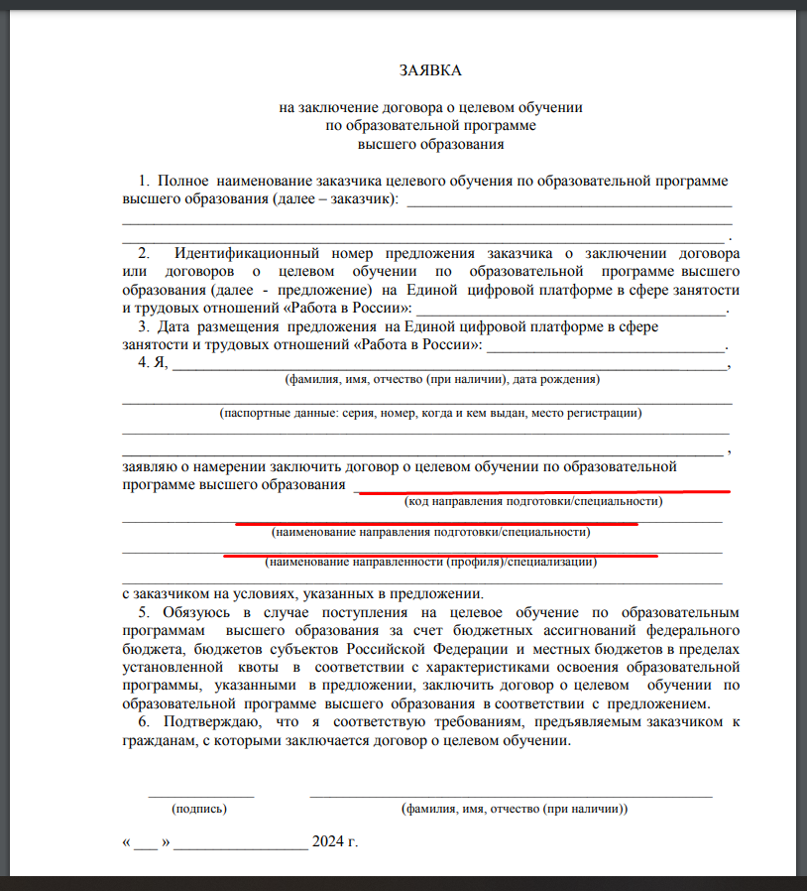
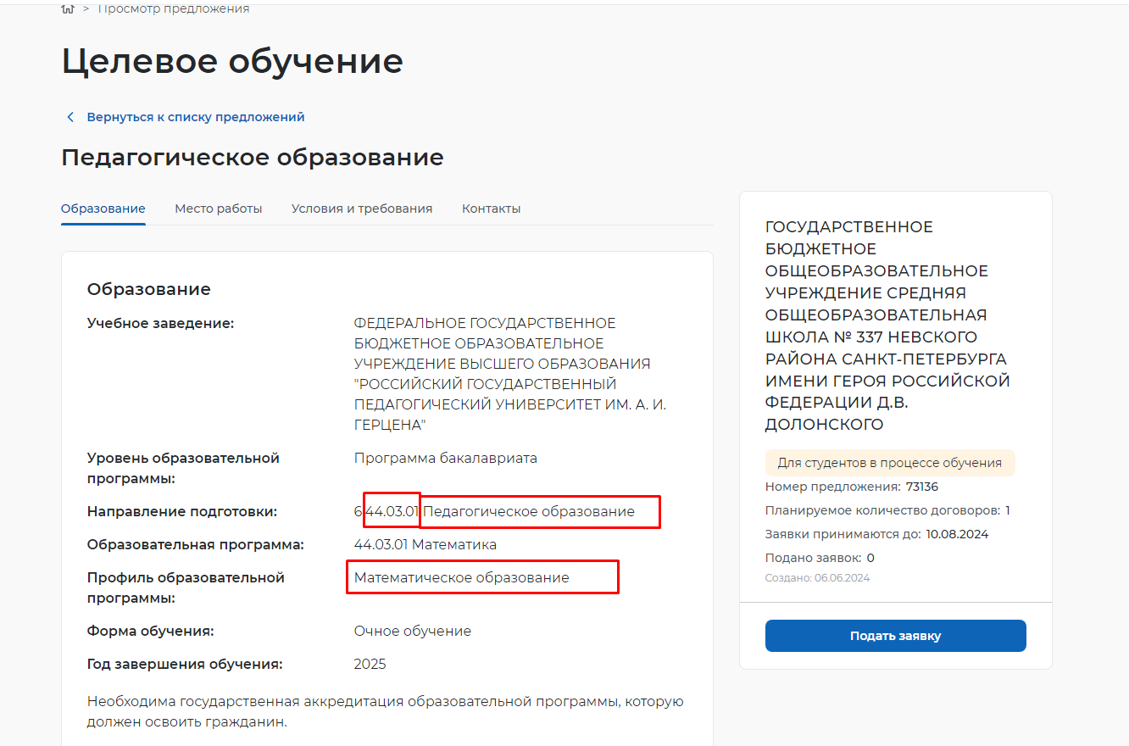
Заполнение заявки на заключение договора о целевом обучении

Slide 13
Контакты для консультаций и подачи заявки
Отдел качества образования
Адрес: 191186, г. Санкт-Петербург, наб. р. Мойки, дом 48, корпус 8, каб. 16
Телефон: (812)643-77-67
E-mail: oko@herzen.spb.ru
Telegram-канал: t.me/oko_umu
Часы приема:
Понедельник 10:00-13:00
Вторник 10:00-13:00, 14:00-17:00
Среда 14:00-17:00
Четверг 14:00-17:00
Пятница 10:00-13:00

